Slide 1


ReyBoxes Sistema de Gestión de Taller Mecánico
Presentado por:
Álvaro Gómez Tejada
09/06/2025
I.E.S Brianda de Mendoza

Slide 2

Índice:
1. Introducción al proyecto
2. Objetivos
3. Problemas detectados
4. Solución propuesta
5. Tecnologías utilizadas
6. Arquitectura general
7. Funcionalidad clave
8. Pruebas y validaciones
9. Documentación general
10. Conclusiones y mejoras futuras
11. Preguntas

Slide 3




Introducción al proyecto
¿Qué es ReyBoxes? ReyBoxes es un sistema de gestión integral para talleres mecánicos, diseñado para centralizar todas las operaciones del negocio en una única aplicación.
A quién va dirigido? Está orientado a pequeños y medianos talleres que desean mejorar su organización, eficiencia y control sin depender de múltiples herramientas externas.
¿Por qué es necesario? ReyBoxes resuelve los problemas de dispersión de datos, fichajes manuales, desorganización de clientes y vehículos, y la falta de automatización en la gestión diaria.

Slide 4


Objetivos
Objetivo general
Desarrollar una aplicación integral de gestión para talleres mecánicos que centralice y automatice los procesos clave del negocio, mejorando la eficiencia, el control y la organización del taller.
Objetivos específicos
Gestionar clientes y vehículos desde una única interfaz
Controlar el fichaje de empleados (entrada/salida)
Automatizar la generación de presupuestos y contratos
Permitir el registro de reparaciones e intervenciones
Ofrecer distintos accesos según el rol del usuario
Generar informes exportables en PDF o CSV
Integrar sistema de recuperación de cuenta por correo

Slide 5





Problemas detectados
Desorganización en la gestión de clientes y vehículos
Uso de herramientas dispersas y no conectadas (Excel, papel, apps sueltas)
Dificultad para registrar reparaciones de forma ordenada
Falta de control en el fichaje del personal
No hay sistema centralizado con roles definidos
Pérdida de tiempo generando presupuestos y contratos

Slide 6


Solución propuesta
Gestión centralizada Todo el taller opera desde una única aplicación con acceso a todos los módulos necesarios.
Módulo de clientes y vehículos Organización clara y sin duplicados. Cada cliente tiene su historial y sus vehículos vinculados.
Control de fichajes Fichaje digital de entradas/salidas con hora exacta y visualización por rol.
Registro de reparaciones Cada intervención se documenta con fecha, observaciones, tipo y estado.
Automatización documental Presupuestos y contratos se generan en segundos desde la aplicación y se guardan automáticamente.
Acceso por roles y recuperación de cuenta Cada usuario accede según permisos definidos, con recuperación de contraseña vía email.

Slide 7



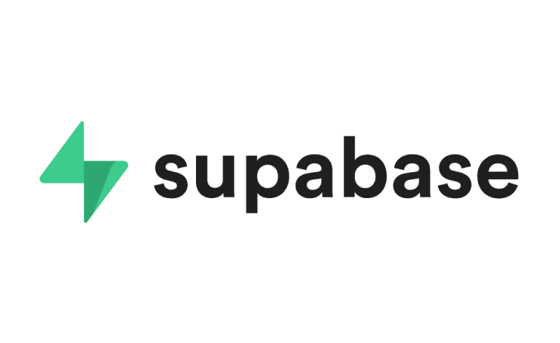


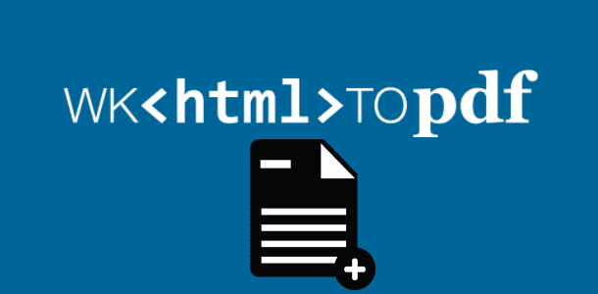
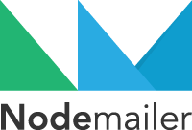
Tecnologías utilizadas
Framework para la interfaz gráfica | Lenguaje principal para lógica, backend y automatización | Base de datos relacional en la nube con gestión, autenticación y API REST automáticas.
Plantillas para informes y contratos PDF | Motor de conversión HTML → PDF | Envío de correos en recuperación de cuenta

Slide 8
Tecnologías utilizadas
Python 3
Lenguaje principal del sistema. Utilizado para la lógica de negocio, controladores, automatizaciones y generación de documentos.
PySide6
Framework para la interfaz gráfica del sistema, basado en Qt. Permite crear ventanas modernas y estructuradas respetando el patrón MVC.
PostgreSQL – Supabase
Base de datos relacional hospedada en la nube. Ofrece autenticación, gestión centralizada de datos y API REST automáticas.

Slide 9
Tecnologías utilizadas
Jinja2
Motor de plantillas en Python. Utilizado para generar dinámicamente contratos e informes en HTML antes de convertirlos a PDF.
Wkhtmltopdf
Herramienta que convierte HTML a PDF manteniendo el diseño original. Usado para la generación de documentos oficiales.
Nodemailer
Librería de Node.js utilizada para el envío automático de correos electrónicos, como en la recuperación de cuenta por código OTP.

